Slide 1
Разработка элементов дополненной реальности для визуализации туристических объектов Крыма
Подготовил:
Иванча Николай Александрович
Научный руководитель:
Козлова Маргарита Геннадьевна

Slide 2
Цели и задачи
Цель – разработка программного обеспечения реализующего визуализацию туристических объектов Крыма в дополненной реальности.
Задачи:
обзор научных источников по теме работы;
изучение необходимых программных средств и библиотек;
создание 3D-моделей достопримечательностей;
реализация программного продукта для распознавания названий городов на изображении (карте);
реализация программного продукта для визуализации 3D-моделей достопримечательностей.

Slide 3
Проблемы, исследуемые в работе
Распознавание текста
захват кадра (изображения)
предобработка изображения
распознавание символов
нечёткое сравнение с шаблоном
постобработка текста
Дополненная реальность
создание 3D моделей достопримечательностей
предобработка изображения
распознавание целевой поверхности
оценка гомографии
проекция 3D модели на целевую поверхность

Slide 4
Методы распознавания текста
Шаблонные методы – сравнение распознанного объекта с подготовленными шаблонами.
Признаковые методы – распознавание, которое использует критерии распознаваемого объекта.
Структурные методы – распознавание, основанное на структуре объекта.
Нейросетевые методы – распознавание при помощи нейронных сетей или самообучающихся алгоритмов.

Slide 5


Распознавание текста
обладает открытым исходным кодом;
показывает высокие результаты на монохромных изображениях;
высокая скорость и простота реализации задачи распознавания текста;
имеет возможность работать с библиотеками компьютерного зрения (OpenCV);
поддерживает интеграцию в большое количество языков программирования;
не коммерческий продукт.

Slide 6

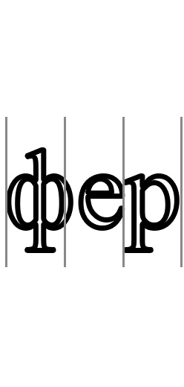
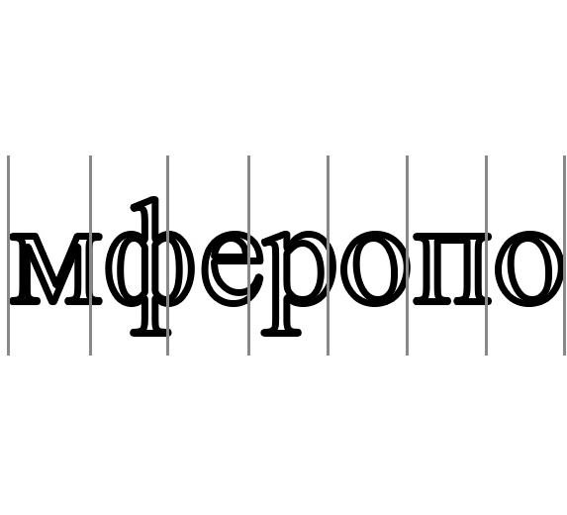
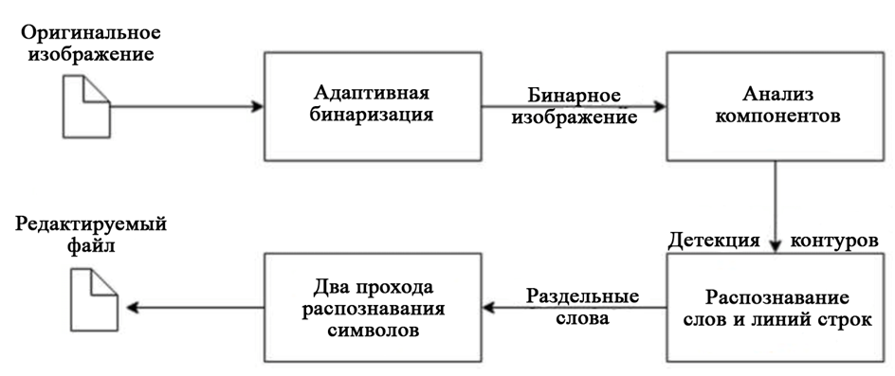
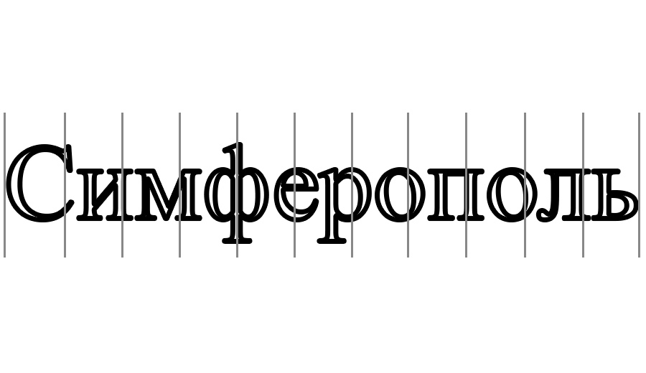
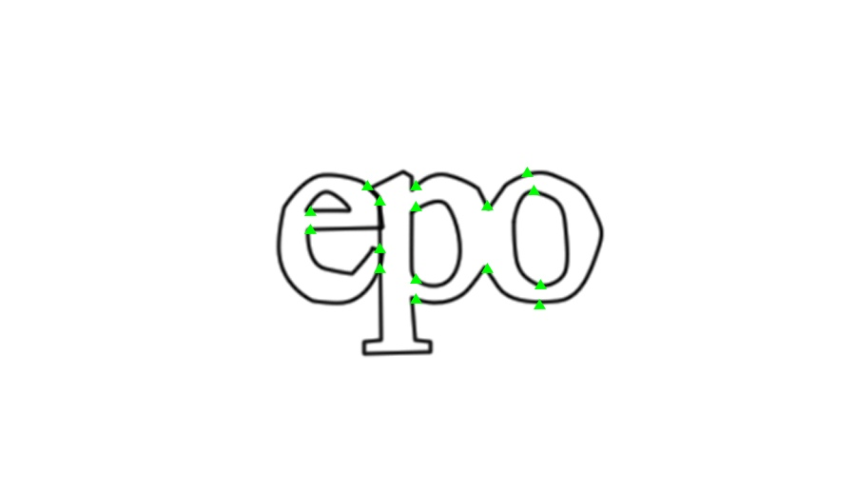
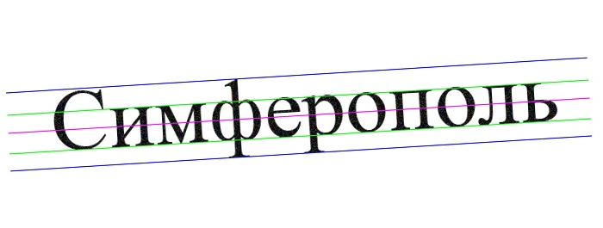
tesseract
Поиск строк
Выбор базовой линии
Поиск слов
Определение фиксированного шага и разделение слова на буквы
Сегментирование и распознавание слов
Разделение «слипшихся» и дефектных символов.
Классификация

Slide 7
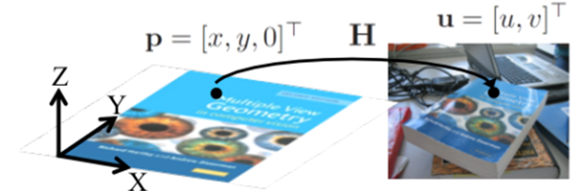
Дополненная реальность
Симферополь
Севастополь
Судак
Керчь
Ялта

Slide 8
Результаты
Текст работы готов на 100%
Приложение готово на 80%
Осталось усовершенствовать модуль визуализации 3D моделей и собрать все модули в единое целое.

